Slide 1
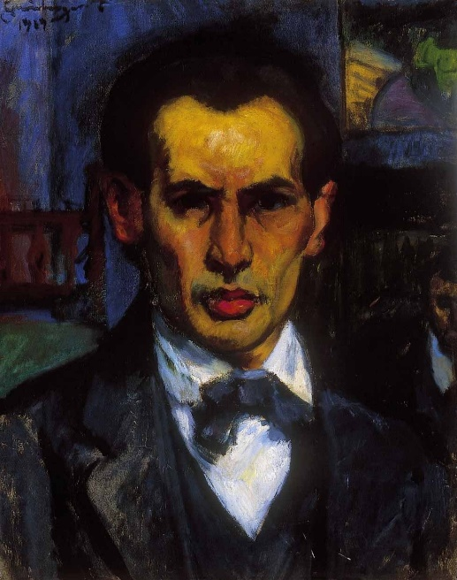
Schönberger Armand
Nézzük együtt…

Slide 2
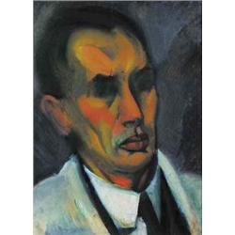
Schönberger Armand magyar festőművész, grafikus
Született: 1885 Galgóc
Meghalt: 1974 Budapest, Magyarország

Slide 3
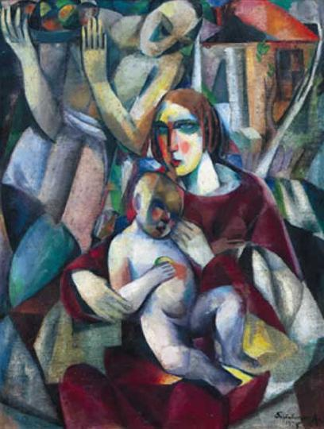
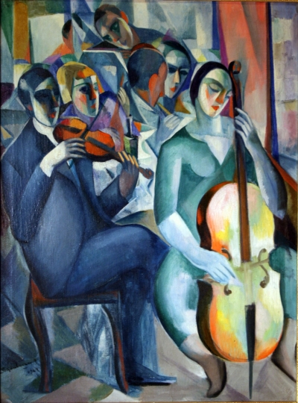
Egy kis ízelítő izgalmas életéből
A festő 1885-ben született a mai Szlovákiához tartozó Galgócon. A nyolcgyerekes család Armand ötéves korában Budapestre költözött. Szülei nem tudták támogatni a művészi pályán, ezért önképzéssel kezdte a rajztanulást. Eleinte a Nemzeti Múzeumban Munkácsy Mihály olajfestményeit másolta. Később esti tanfolyamon, majd Münchenben egy művészeti iskolában tanult. Utána a Müncheni Művészeti Akadémiára járt.

Slide 4
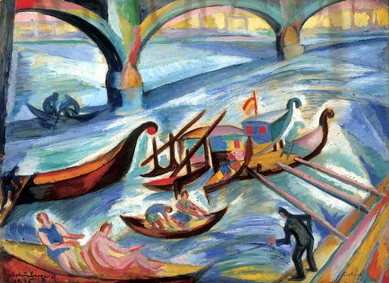
Alkotásai
Schönberger úr izgalmas, élénk színekkel festett, szögletes formákból épülő képein a nagyvárosi nyüzsgés jelenik meg.

Slide 5
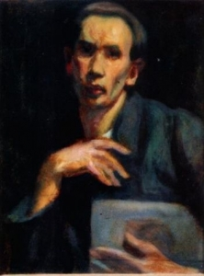
Önarckép

Slide 6
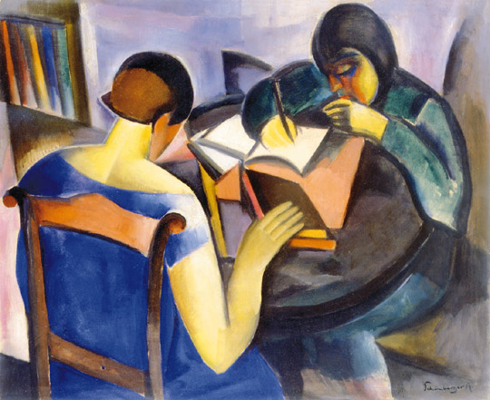
Asztalnál

Slide 7
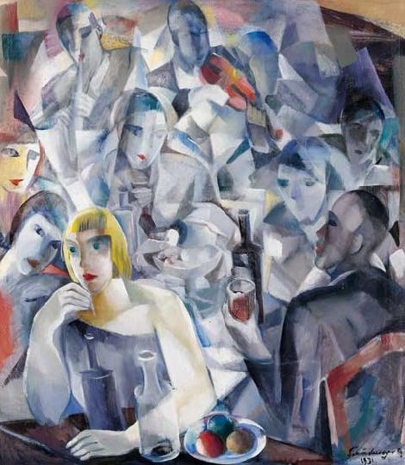
Kávéházban

Slide 8
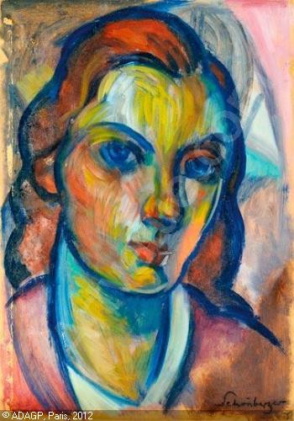
Női portré

Slide 9
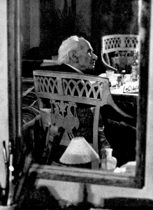
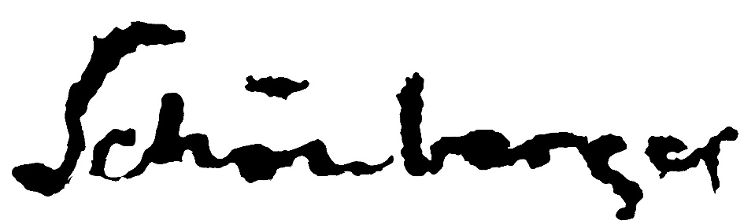
Köszönöm a figyelmet☺
Készítette: Bartal Carmen
Kürti Alapiskola 2016. május 23.

